Slide 1
不 同 水 体 识 别 系 统 设 计 与 实 现 开 题 报 告
指导教师：尹小君
农水20162班
答辩人：梁嘉成

Slide 2
目
录
——CONTENTS ——
课题背景及要解决的主要问题
现状与趋势分析
01
02
Project background and to solve the main problem
Analysis of the present situation and development trend
实践意义与理论价值
可行性分析及设计方法
03
04
Practical significance and theoretical value
The feasibility analysis and design method
课题界定及支撑性理论
预期设计成果
05
06
Subject definition and theory of support
Anticipatory design results

Slide 3
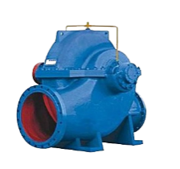
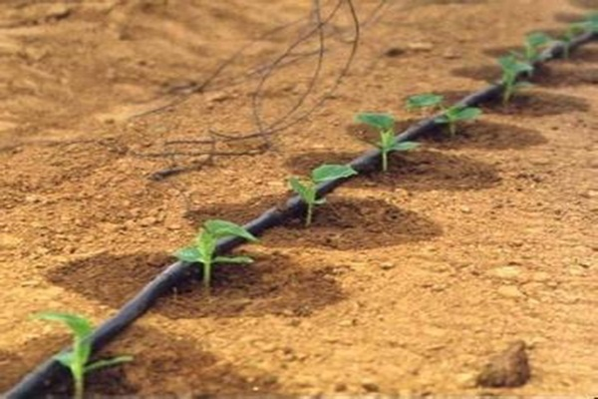
课题背景及要解决的主要问题
现状与趋势分析
实践意义与理论价值
可行性分析及设计方法
课题界定及支撑性理论
预期设计成果
一、立题依据
滴灌属于加压灌溉；在没有自压条件的情况下需要建设泵站来给滴灌系统加压。泵站运行工况是泵站设计中选泵的依据；但这个设计的轮灌制度并不是用来指导农工灌溉的，而是用来确定最不利工况的。由于每户农工种植的作物可能不同、或者年际间作物品种不同，造成在灌溉季节滴灌轮灌制度也会变化。这样一来，滴灌系统在实际运行时可能就会出现多个最不利工况。那么，这个最不利工况之间的差距构成的范围应该比设计轮灌制度所对应的最不利工况要求的水泵工作范围大，则根据这样选出来的水泵能满足多种工作状态。

Slide 4
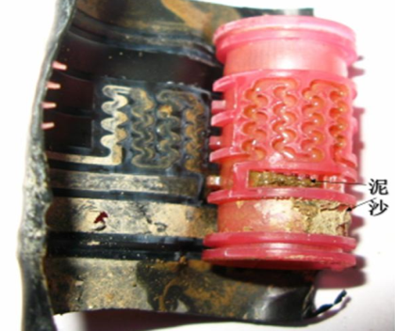
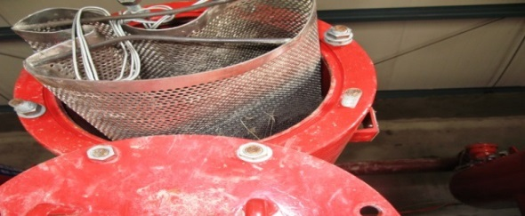
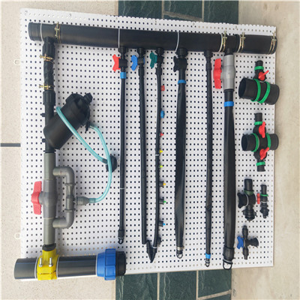
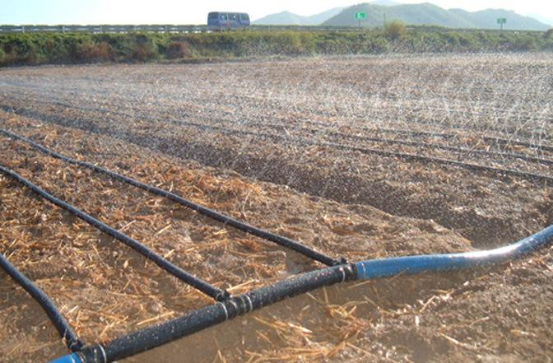
课题背景及要解决的主要问题
现状与趋势分析
实践意义与理论价值
可行性分析及设计方法
课题界定及支撑性理论
预期设计成果
二、课题解决的主要问题
滴灌工程是新疆广泛应用的一项节水灌溉工程，也是我国大力推广的节水灌溉技术。然而，在实际生产应用中，农户采用的轮灌方式带有随机性，与设计的滴灌轮灌制度有明显差别，给水泵的选型带来很大困难，不得不按照极端工况选择水泵，选出的水泵往往不经济，那么就要分析水泵选型中对设计造成影响的主要因素并解决。
本次毕业设计立题的依据就是针对解决滴灌系统运行压力波动问题而设定的。

Slide 5
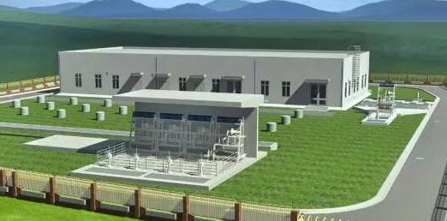
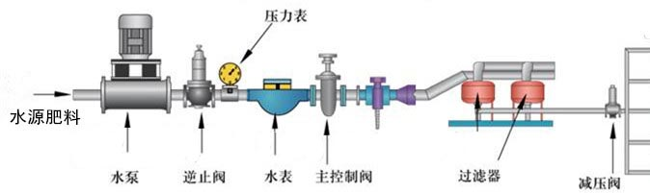
课题背景及要解决的主要问题
现状与趋势分析
实践意义与理论价值
可行性分析及设计方法
课题界定及支撑性理论
预期设计成果
一、研究现状分析
关于灌溉系统泵站设计中产生的问题进行分析的有《随机轮灌理念在滴灌管网设计中的应用[J]．节水灌溉，2014，（8）：66-68》、《灌溉系统的随机控制[M]．北京：农业出版社，1985，5》等。灌溉水泵的选择要不仅要根据水源地水文、地质等自然条件和社会环境选择水泵类型，还有根据灌溉面积、种植作物、灌溉制度等多种因素考虑水泵的扬程和流量，确定好以上条件，滴灌等节水灌溉技术便可以达到理想预期效果。作为一名设计者有义务为用户做到最完美的服务，为所选的设备提供最佳的工况，采取调整作物灌溉制度，使水泵在各灌溉期均处于高效率区运转，以达到节能的目的。

Slide 6
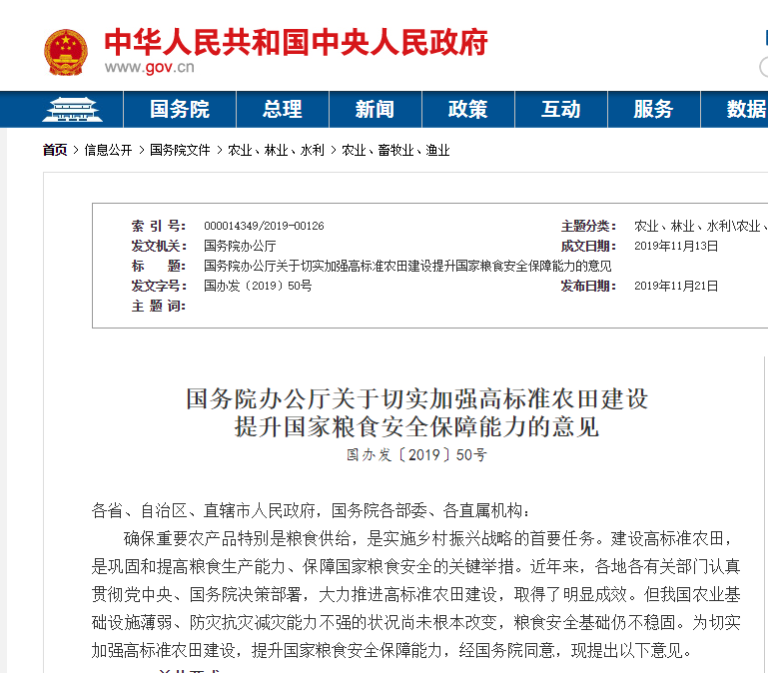
课题背景及要解决的主要问题
现状与趋势分析
实践意义与理论价值
可行性分析及设计方法
课题界定及支撑性理论
预期设计成果
二、研究趋势分析
关于农田水利工程中滴灌系统泵站设计研究并不多，没有包含复杂情况下（随机轮灌制度下）的滴灌泵站设计，故开展此项设计，不仅符合国务院办公厅印发的《国务院办公厅关于切实加强高标准农田建设提升国家粮食安全保障能力的意见（国办发〔2019〕50号）》，即到2022年全国要建成10亿亩高标准农田的发展趋势，更填补了农田水利工程研究设计中关于滴灌首部泵站工况设计的短板。

Slide 7
课题背景及要解决的主要问题
现状与趋势分析
实践意义与理论价值
可行性分析及设计方法
课题界定及支撑性理论
预期设计成果
农田配套水利工程中泵站是重要的建筑物，泵站设计对于农业提效增产具有十分明显的作用。建设泵站可以提高灌溉保证率，对于平原地区而言，一些大型灌溉区无法全面覆盖农田，随着农田水利工程配套设施逐渐完善，越来越多的农田水利工程开始建设中小型泵站，以提高灌溉保证率。分析中小型泵站在实际使用过程中存在的不足之处，对中小型泵站进行优化设计，保障农业可持续发展有重要意义。
如果在不突破设计灌水周期的情况下对各种轮灌制度进行随机，计算相应的首部流量和压力变化形式，依据首部流量和压力变化形式制定设计工况范围和选泵原则，既可以使所选水泵适应性强、又可以使经济效益最大化。
理论价值
实践意义

Slide 8
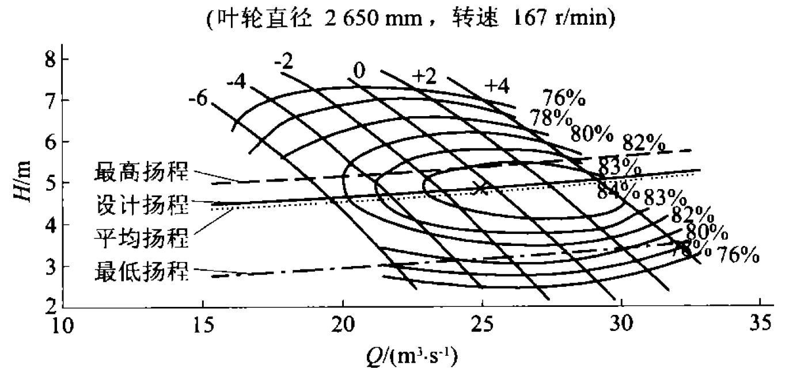
5.水土保持方案设计
6.工程概预算
7.其他方面
课题背景及要解决的主要问题
现状与趋势分析
实践意义与理论价值
可行性分析及设计方法
课题界定及支撑性理论
预期设计成果
1.灌溉排水工程相关设计
3.设计图纸绘制
2.水泵与泵站相关设计
4.计算社工量，进行施工设计
一、资料收集
确定适宜种植的作物以及该种作物的栽培模式、耗水规律、计算灌水定额和灌水周期、滴灌设备种类、型号规格、各种技术参数和价格，确定田间毛管布置形式等。
二、设计计算（如左图）

Slide 9
课题背景及要解决的主要问题
现状与趋势分析
实践意义与理论价值
可行性分析及设计方法
课题界定及支撑性理论
预期设计成果
三、拟定工作进度
时 间 | 任 务
第一周 | 熟悉基本资料；撰写开题报告。
第二周 | 确定种植作物种类和栽培模式以及作物最大耗水强度和灌水周期。选定滴灌设备、管道规格和毛管布置形式。设计灌水小区、在地形图上布置管网。
第三周 | 做多种轮灌制度组合、确定相应的最不利工况。
第四周 | 推算各最不利工况对应的支管、分干管、干管和首部的流量和工作压力。
第五周 | 确定泵站工况变化范围、制定选泵原则。
第六周 | 设计首部过滤系统和泵站沉淀池。
第七周 | 选泵、泵站工艺设计。
第八~九周 | 绘制田间管网结构图和连接图大样；绘制闸阀井结构图。绘制管网放线图。
第十周 | 计算管沟土石方；计算管网设备数量、首部设备数量和阀门井材料用量。
第十一周 | 制定水土保持方案。
第十二周 | 编制工程概预算报告。
第十三周 | 编写设计计算书和设计说明书。
第十四周 | 设计成果评阅。

Slide 10
课题背景及要解决的主要问题
现状与趋势分析
实践意义与理论价值
可行性分析及设计方法
课题界定及支撑性理论
预期设计成果
一、相关规范
《GB 50288-2018灌溉与排水工程设计标准》；
《GB 50265-2010泵站设计规范》；
《GB 51018-2014水土保持工程设计规范》；
《GB/T 50363-2006节水灌溉工程技术规范》；
《SL 303-2004水利水电工程施工组织设计规范》
水总[2014]429号“水利部关于发布《水利工程设计概（估）算编制规定》的通知”；
《SL 73.1-2013水利水电工程制图标准基础制图》等。
二、其他要求
提供设计区域基本的水文、气象、土壤、作物种植条件、人文、地质等条件；
提供用于规划设计的地形图，1:1000或1:2000，规划面积不小于1千亩；
提供设计室和图板；
提供水泵设备手册及其他相关参考书等。

Slide 11

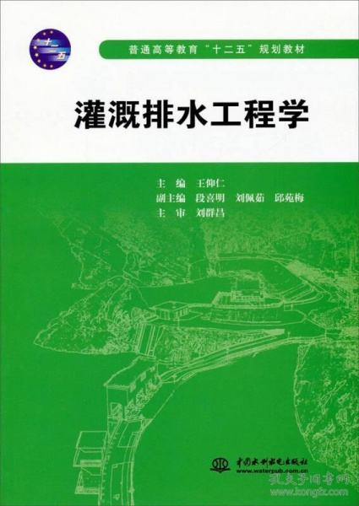




课题背景及要解决的主要问题
现状与趋势分析
实践意义与理论价值
可行性分析及设计方法
课题界定及支撑性理论
预期设计成果
一、相关书籍
1. 《水泵与水泵站》;
2. 《节水灌溉工程》;
3. 《微灌工程技术规范》;
4. 《微灌工程规划设计原理与应用》（张志新）;
5. 《泵站设计规范》;
6. 本科期间学过的《土壤与农作》、《土力学》、《水力学》、《工程测量》、《工程制图》、《工程概预算》、《工程水文学》、《建筑材料》、《灌溉排水工程学》、《水土保持学》都是必不可少的参考书。

Slide 12
课题背景及要解决的主要问题
现状与趋势分析
实践意义与理论价值
可行性分析及设计方法
课题界定及支撑性理论
预期设计成果
作物种类选择和栽培模式、作物灌水周期、滴灌设备选型和毛管布置形式、灌水小区设计、田间管网布置；
以设计灌水周期为基准对各种可能的轮灌形式进行组合，计算系统首部流量和压力变化过程、确定设计工况变化范围和选案泵原则；
选配过滤系统、水泵选型和加压泵站工艺设计、沉淀池布置设计；
绘制田间管网结构图和连接图大样、绘制滴灌系统首部过滤系统图、绘制泵站工艺布置图、沉淀池布置图、绘制田间闸阀井结构图；
计算工程量（管沟土石方计算、管网设备数量计算、首部设备数量计算、阀门井材料计算）；
制定水土保持方案、绘制管网放线图、编制工程概预算；编写设计计算书和设计说明书。

Slide 13
请各位评委老师批评指正！

